Slide 1
GLADYS WEST
SARA JUKIĆ 6 D

Slide 2
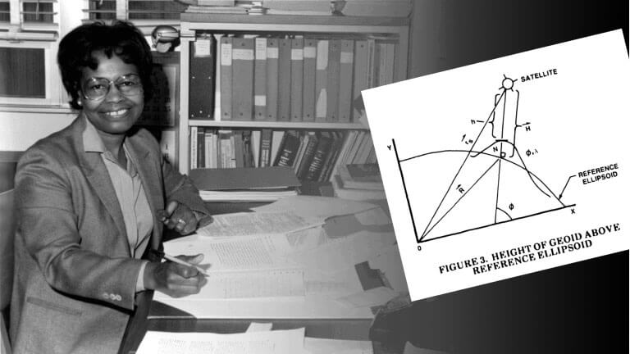
GLADYS WEST
GLADYS WEST ROĐENA JE U LIPNJU 1930 GODINE.U MJESTU SUTHERLANDU U VIRGINIJI U OKRUGU DINWIDDIE-LA.

Slide 3
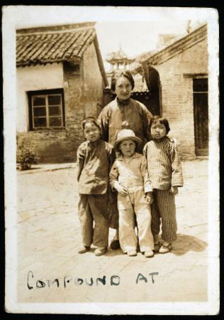
OBITELJ
GLADYS WEST JE UPOZNLA SVOG SUPRUGA IRA WESTA U ODJELU ZA MORNAČKO RATOVANJE U DAHLGREN DIVIZIJI .
VJENČALI SU SE 1957 GODINE IMAJU TROJE DJECE SEDMERO UNUČADI.

Slide 4
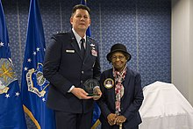
ŠKOLOVANJE
ŠKOLOVALA SE U DRŽAVNOM SVEUČELIŠTU VIRGINIA I SVEUČILIŠTU U OKLAHOMI I POVJESNOM CRNOM JAVNOM SVEUČELIŠTU

Slide 5
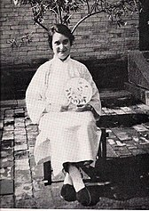
NJEZINA OTKRIĆA
1956 GODINE WESTJE ANGAŽIRANA ISTRAŽIVAČKOM POLIGONU DAHLGRENU U VIRGINIJI.WEST JE STEKLA DRUGI MAGISTTERIJ IZ JAVNE UPRAVE NA SVEUČILIŠTU U OKLAHOMI

Slide 6
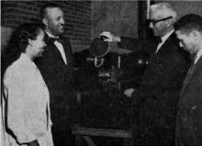
NASLJEDSTVO
GLADYS WEST JE UVRŠTENA U KUĆU SLAVNIH ZRAKOPLOVNIH SNAGA SJEDINJENIH DRŽAVA 2018 GODINE. KAPETAN GODFREY WEEKES ZAPOVIJEDNIK ODJELA ZA MORNAČKO POVRŠINSKO RATOVANJE DAHLGREN U 2018 OPISAO JE ULOGU KOJU JE WEST IGRALA U RAZVOJU GLOBALNOG SUSTAVA ZA POZICIONIRANJE.

Slide 7
HVALA VAM NA PAŽNJI

